Slide 2
Připojení k Internetu
Možnosti k připojení do sítě Internet podle současných technologií
3G
4G
Satelit
OPTIKA
DSL
WiFi
EDGE
KABEL
GPRS

Slide 3
Připojení k Internetu
Mezinárodní dálkové spoje dosahují v Internetu velmi vysokých přenosových rychlostí.
Tyto spoje nedosahují až ke koncovým uživatelům.
Samotné připojení uživatelů je realizováno různými technologiemi.
Zprostředkovatele připojení k Internetu označujeme Internet service provider (ISP).
V současnosti existuje několik možností pro připojení počítače k Internetu:

Slide 4
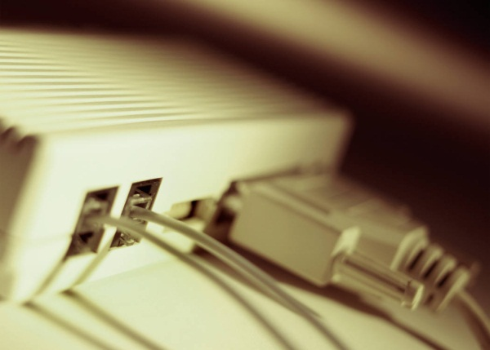
Připojení k Internetu
1, telefonní linka (majitelem linky je nejčastěji telefonní operátor) využívá se modem viz ukázka v hodině
dříve se používalo vytáčené připojení, později ISDN a dnes různé varianty DSL, DSL+
Principem je přenos dat v neslyšitelném pásmu
Poměrně bezproblémové připojení, dostupnost klesá v závislosti na vzdálenosti od technologie např. od pošty
Nabídky, diskuze http://www.dsl.cz/pripojeni-k-internetu

Slide 5
Připojení k Internetu
Český fenomén
2, Bezdrátové připojení WiFi
Typická infrastrukturní bezdrátová síť obsahuje jeden nebo více přístupových bodů (AP – Access Point),
Ty vysílají své SSID.
Klient si podle názvů sítí vybere, ke které se připojí.
Několik přístupových bodů může mít stejný SSID identifikátor a je plně záležitostí klienta, ke kterému se připojí. – Naše škola

Slide 6
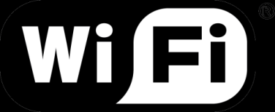
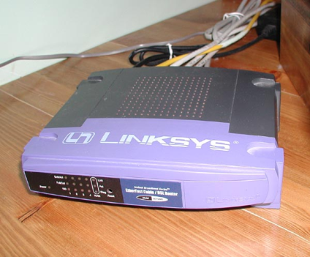
Připojení k Internetu
K připojení WiFi je potřeba přijímač – klient
nejčastěji
WiFi router v sobě kombinuje funkci klasického routeru a AP.
Většinou je takový router vybaven jedním portem WAN (Wide Area Network),
LAN ethernetovými porty a anténou nebo anténami pro bezdrátovou komunikaci.
Ve větších aglomeracích problém s rušením, výpadky

Slide 7
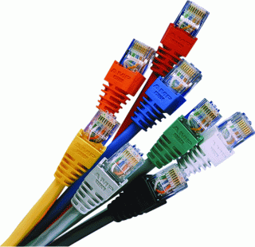
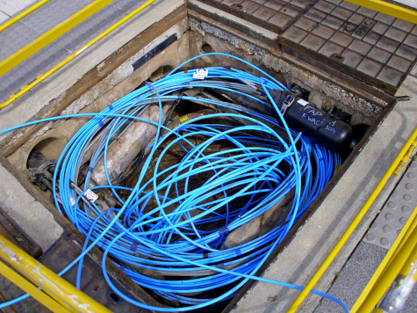
Připojení k Internetu
3, připojení pomocí UTP kabelu
Realizace ve větších budovách
Kanceláře, průmysl, obytné domy
Rychlost, stabilita
Problém s dostupností
4, Technologie blízké budoucnosti, vysoká rychlost, problém s pokládkou kabelu, cena

Slide 8
Připojení k Internetu
5, připojení přes mobilní síť
Připojení prostřednictvím mobilního telefonu nebo pomocí modemu s vloženou SIM kartou připojeného k PC
Technologie se postupně vyvíjejí od GPRS, EDGE, 3G, CDMA, 4G
Problém s dostupností rychlejších technologií mimo velká města
Vyšší cena a aplikace FUP*
*FUP Fair Usage Policy se používá u internetového připojení, kde je datové pásmo sdíleno mezi více uživatelů. V současné době pouze u připojení přes mobilní telefon.
Jeho smyslem je zamezit tomu, aby jeden uživatel přílišným využíváním svého internetového připojení omezoval ostatní uživatele.

Slide 9
Připojení k Internetu
6, Jiná připojení
Např. přes Satelit velmi rychlé připojení, avšak jednosměrné k uživateli. Proto je třeba mít další i pomalejší linku pro odesílání dat.
Alternativou je drahé obousměrné připojení.
Viz odkaz

Slide 10
Připojení k Internetu
Úkoly k zopakování učiva:
1, zjistěte, co znamená termín agregace
2, za pomoci serverů jako www.dsl.cz najděte nejlepší připojení pro vaše telefonní číslo a zdůvodněte proč je pro vás nejlepší.
3, za pomoci serverů jako www.lupa.cz a podobných najdi seznam poskytovatelů připojení WiFi pro naše město

Slide 11
Použitá literatura a zdroje obrázků:
Obrázky:
http://upload.wikimedia.org/wikipedia/commons/9/94/Wifi.png
http://commons.wikimedia.org/wiki/File:Utp_patch.gif
http://upload.wikimedia.org/wikipedia/commons/a/a5/Router.jpg
http://upload.wikimedia.org/wikipedia/commons/f/f1/Fibre-optic_cable_in_a_Telstra_pit.jpg
Literatura:
http://cs.wikipedia.org/wiki/Internet
http://cs.wikipedia.org/wiki/Wifi#Struktura_bezdr.C3.A1tov.C3.A9_s.C3.ADt.C4.9B
http://cs.wikipedia.org/wiki/GPRS
http://www.parabola.cz/clanky/93/netsystem-internet-pres-satelit-zdarma/

